Slide 1
Klauwverzorgen bij het rund
Keuzedeel klauwverzorgen

Slide 2
Functioneel Klauwverzorgen
Waarom ?

Slide 3
Verliezen
Welzijn

Slide 4
REDEN AFVOER
VRUCHTBAARHEID 25 %
UIERGEBREKEN 15 %
KLAUWGEBREKEN 10 %
ONVOLDOENDE PRODUCTIE 30 %
OVERIG 20 %

Slide 5
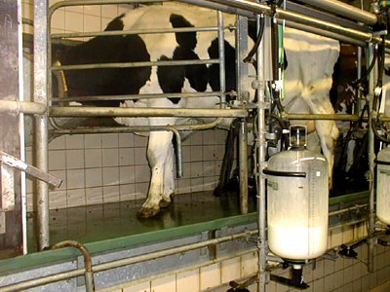
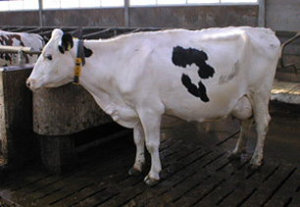
Verliezen door:
Melk produktie
€ 29,--
Conditie
€ 1,-- ??

Slide 6
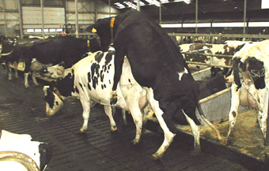
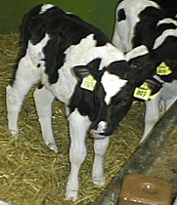
Vruchtbaarheid
€ 13,--
Levensduur
Jongvee opfok
€ 37.--

Slide 7
SCHADE (ƒ) PER GEVAL VAN ZICHTBARE KLAUW-AANDOENINGEN BIJ MELKVEE
Produktie daling 29
Gewichtsschommelingen 1
Extra Dierenartskosten 10
Verlengde TKT 13
Extra Arbeid Veehouder 14
Vervroegde Afvoer 37
Totaal € 104

Slide 8
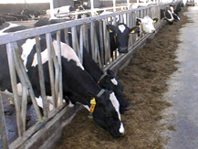
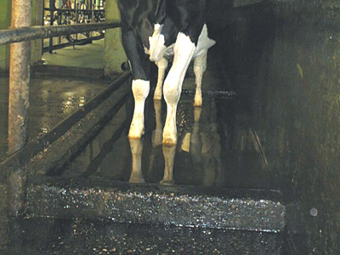
Klauwverzorgen bestaat uit:
Verstandig Voeren
Goede Huisvesting
Regelmatig Voetbaden
Regelmatig Functioneel Klauwverzorgen

Slide 9
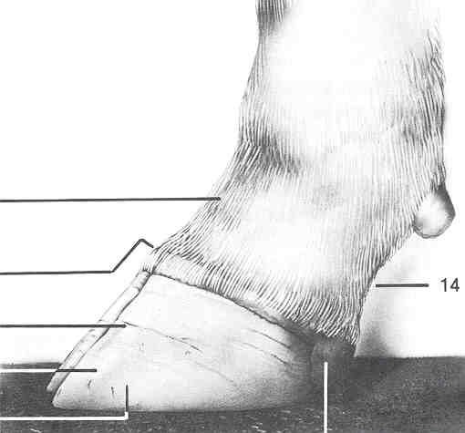
benamingen
zij aanzicht
Behaarde huid
kroonrand
kootholte
groeiringen
balhoorn

Slide 10
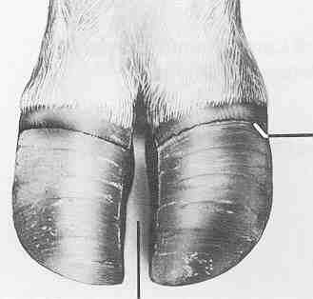
benamingen
voor aanzicht
hoornzoom
Tussenklauw spleet

Slide 11
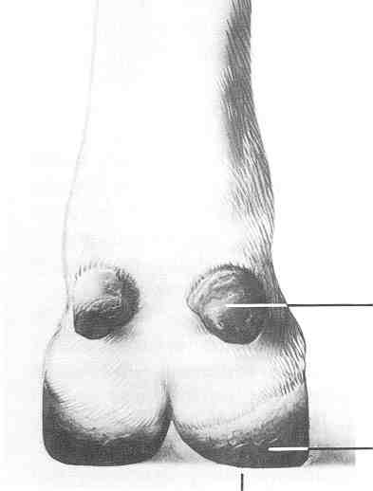
benamingen
achter aanzicht
bijklauw
balgebied

Slide 12
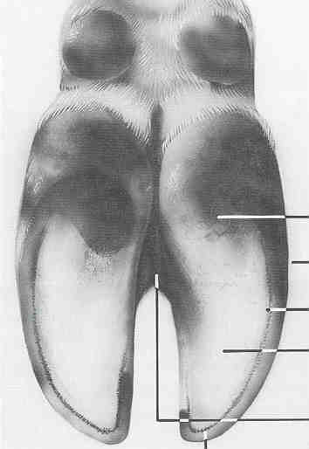
benamingen
onderaanzicht
balhoorn
wand
witte lijn
zoolhoorn
Tussenklauwhuid
(onbehaard)

Slide 13
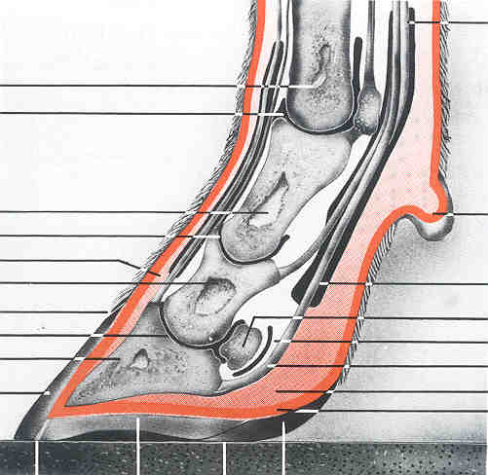
benamingen
dwarsdoorsnede
pijpbeen
kootbeen
strekpees
kroonbeen
straalbeen
klauwbeen
Diepe buigpees
vetkussen
Het leven of de lederhuid
Witte lijn
zool
balgebied

Slide 14
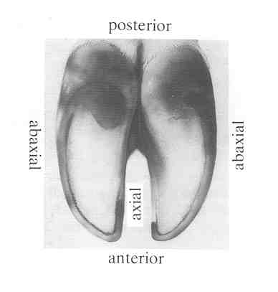
benamingen

Slide 15
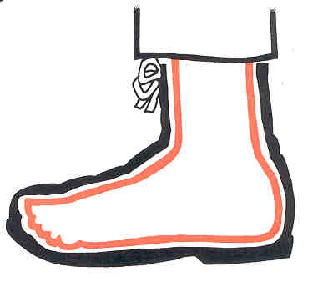
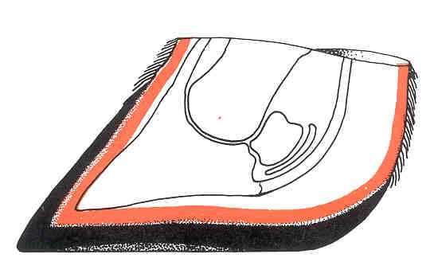
Functie van de hoornschoen (klauwen)
Bescherming van het Leven/ de Lederhuid tijdens:
1. Staan
De klauw is te vergelijken met onze schoen
2. Lopen

Slide 16
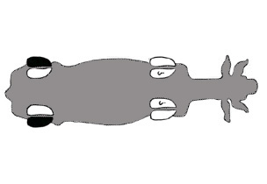
Wat als er iets fout gaat? Kreupelheid !
achterbenen
voorbenen

Slide 17
buitenklauwen overbelast
60 % lichaamsgewicht
40 % lichaamsgewicht
Binnenklauwen overbelast ?

Slide 18
Gewichtschommelingen in de Achterbenen
Vormverschil in de klauwen
Verschil in draagvlak van de klauwen
Vloeren/ Ondergrond
Biomechanica

Slide 19
Gewichtschommelingen in de Achterbenen
Vormverschil in de klauwen
Verschil in draagvlak van de klauwen
Vloeren/ Ondergrond
Biomechanica

Slide 20
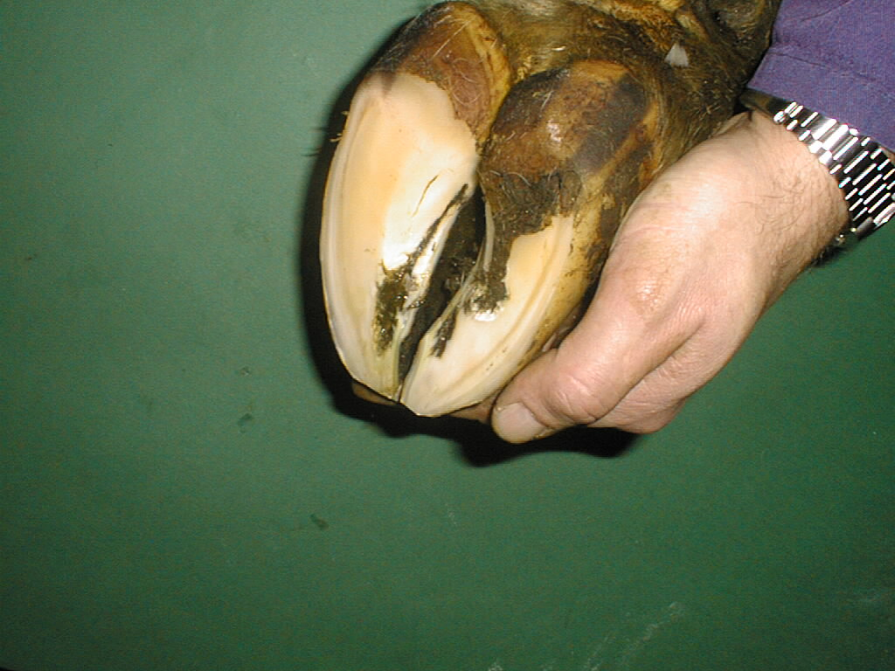
Verschil in vorm van de klauwen
buitenklauw
binnenklauw
Verschil in draagvlak van de klauwen

Slide 21
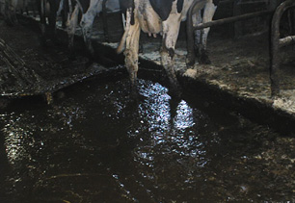
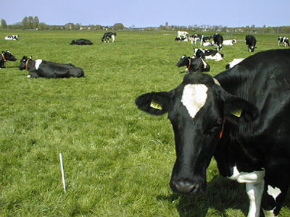
Vloeren:
smerig, nat en hard
Weide:
schoon en zacht

Slide 22
Biomechanica Achterbenen
Gewichtschommelingen in de achterklauwen

Slide 23
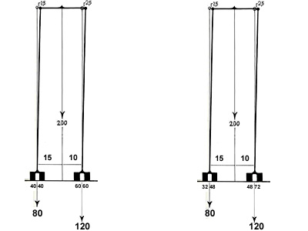
Weide
Huisvesting

Slide 24
vicieuze
cirkel
Gewichtschommelingen in de achterbuitenklauwen
Irritatie van het leven
Extra hoornvorming
Overbelasting van de buitenklauw
Kneuzing op de Typische plaats
Zoolzweer op Typische plaats

Slide 25
Versnelde hoornvorming door: Ondervoetaandoeningen
Bevangenheid
Beinvloed hoorngroei
(vaak versneld)
Stinkpoot
Mortellaro
Tussenteenflegmoon ➔ geen invloed op hoorngroei

Slide 26
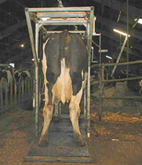
Overbelasting van de buitenklauw resulteert in:
Koehakkige stand

Slide 27
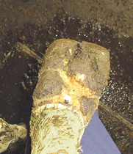
Extra Hoornvorming Achterbuitenklauw

